Slide 1
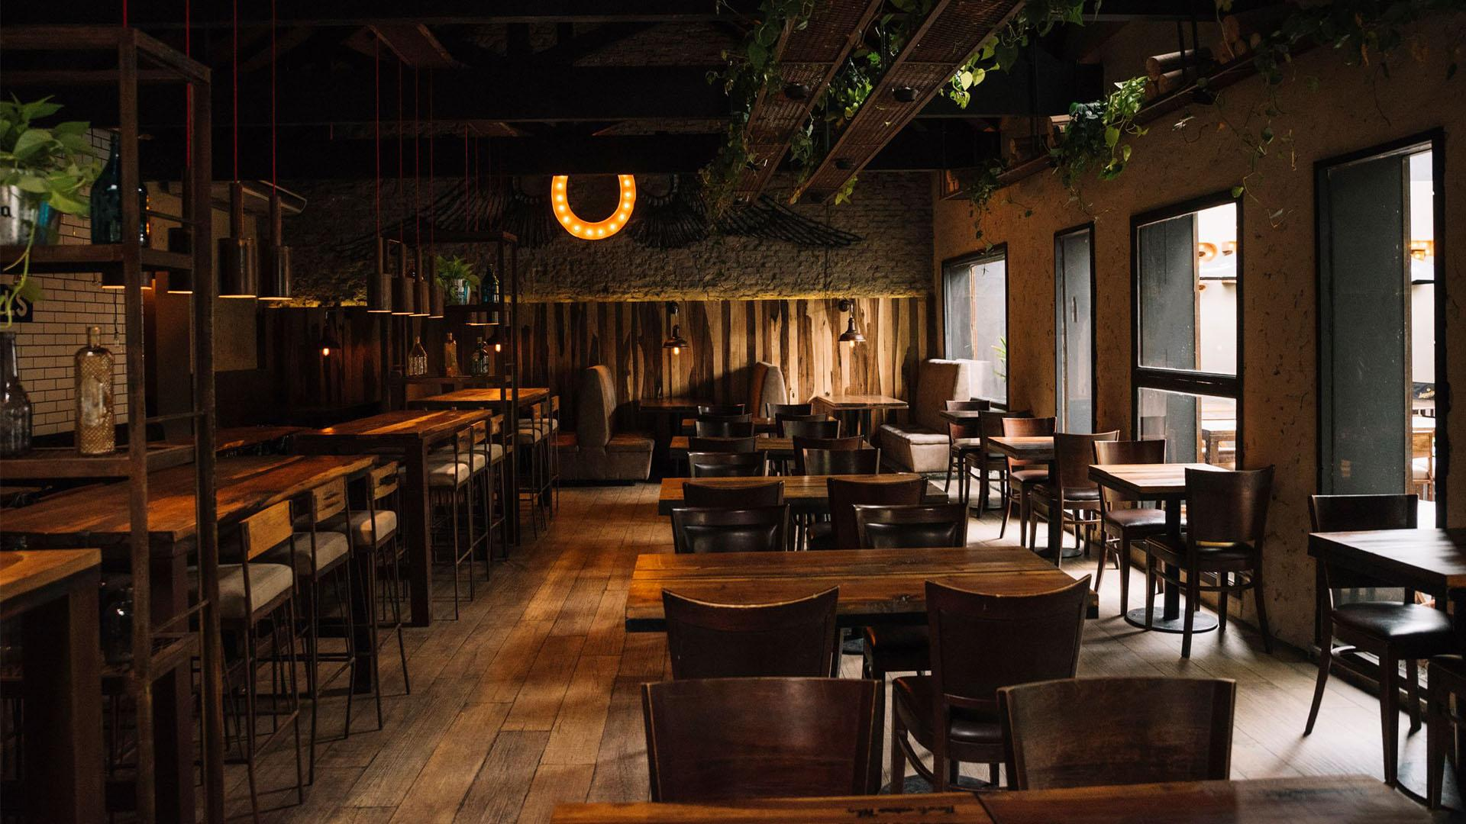
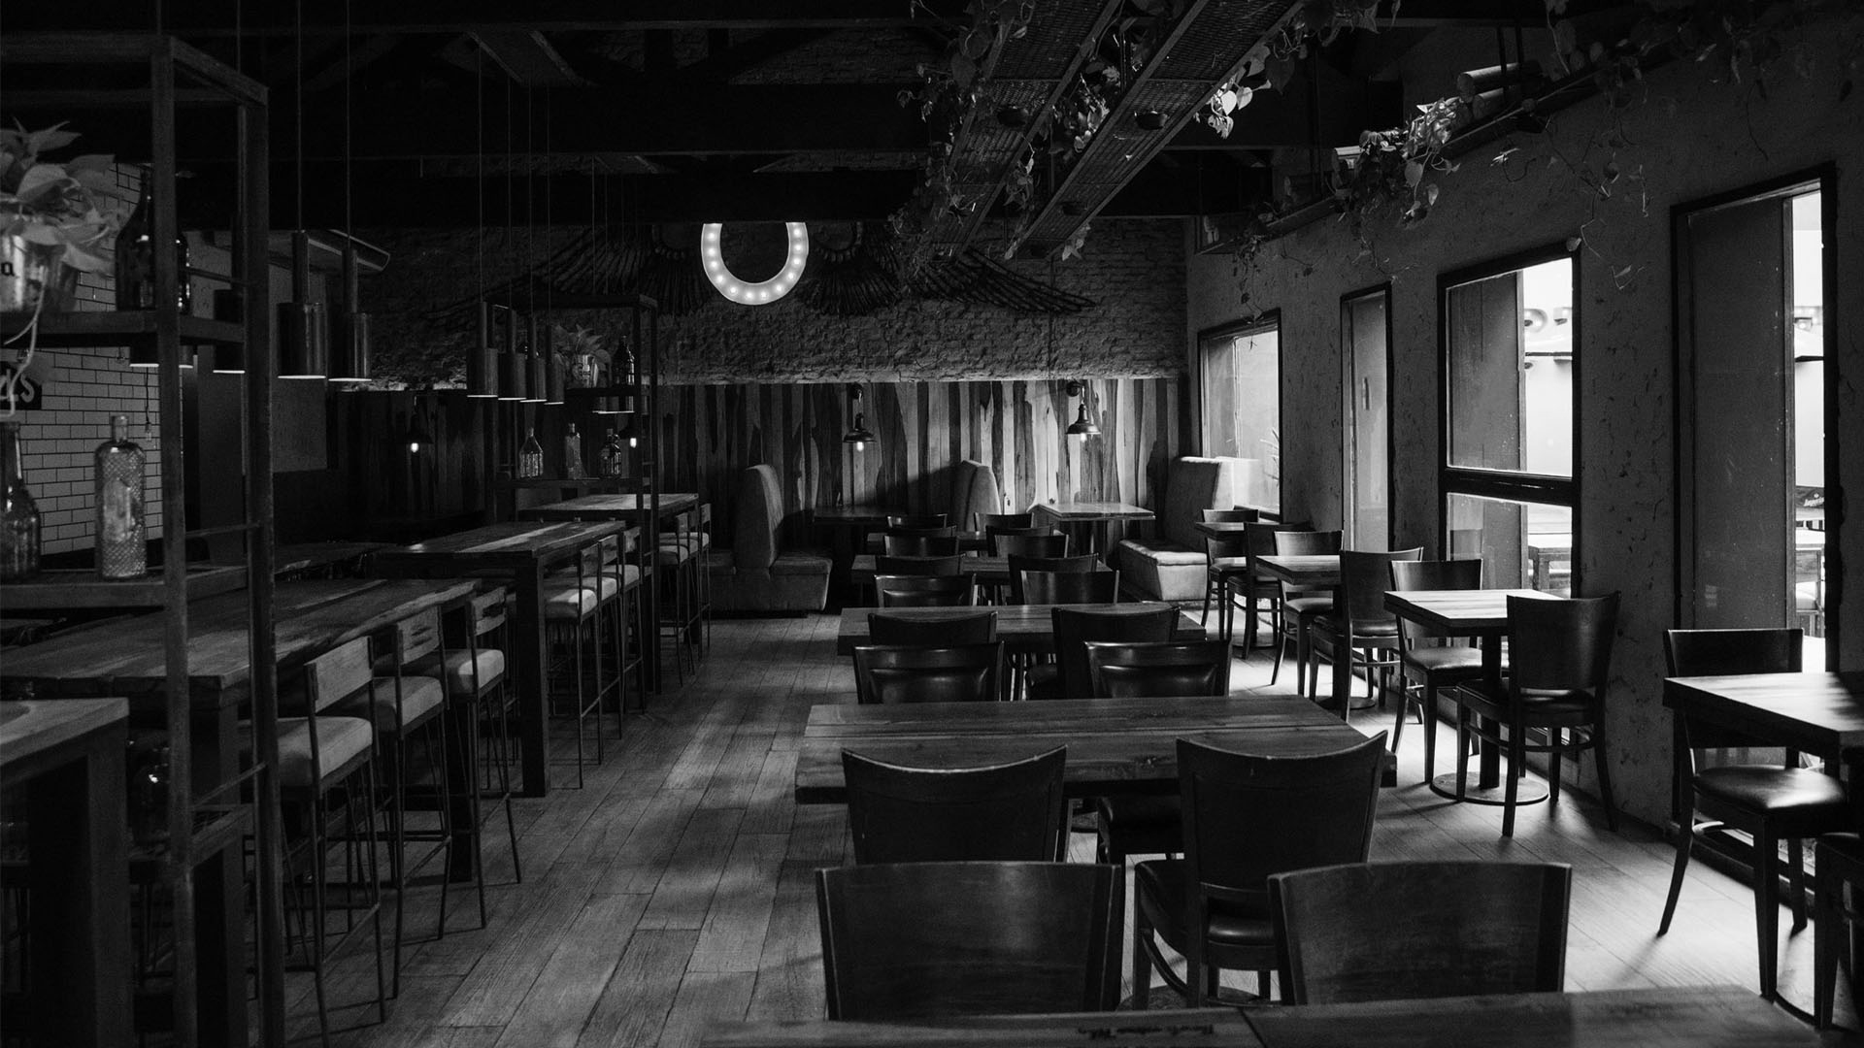

TCC 4 GRUPO E
Um oferecimento:

Slide 2


INTRODUÇÃO
O Hot Rolls Club, um restaurante japonês, contratou a Ortech, um grupo de programadores, para melhorar seus serviços de gerenciamento de negócios. Juntos, eles buscam soluções inovadoras para melhorar a eficiência e a qualidade do atendimento, tornando o negócio mais competitivo no mercado.

Slide 3


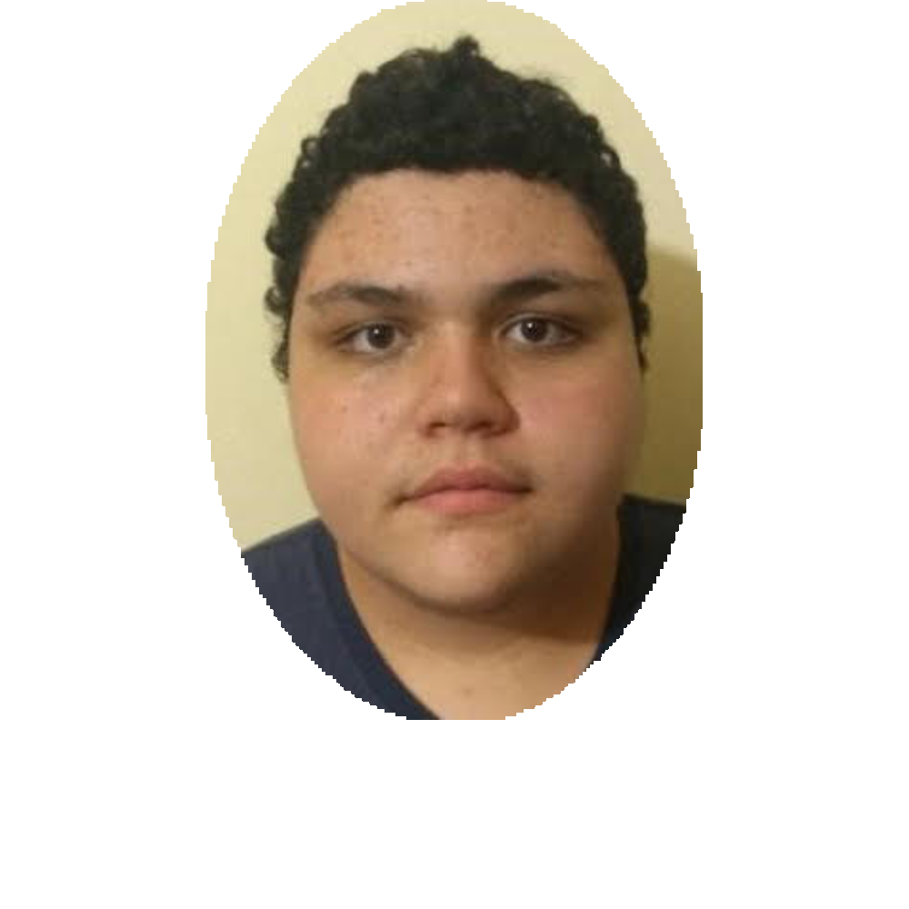
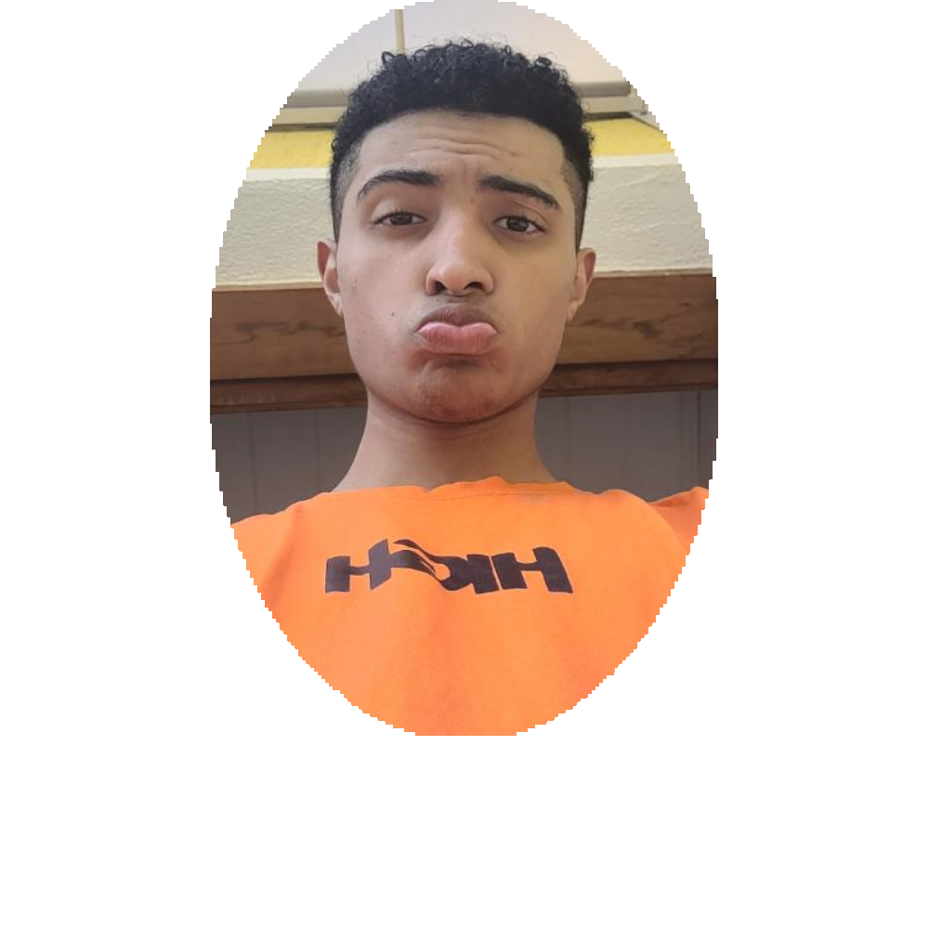
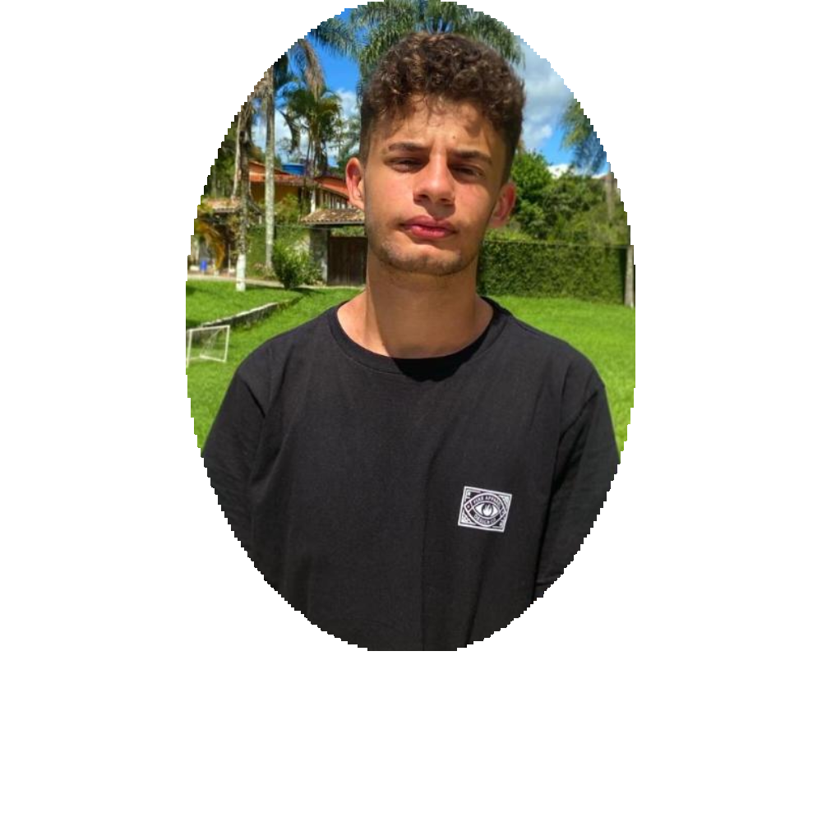
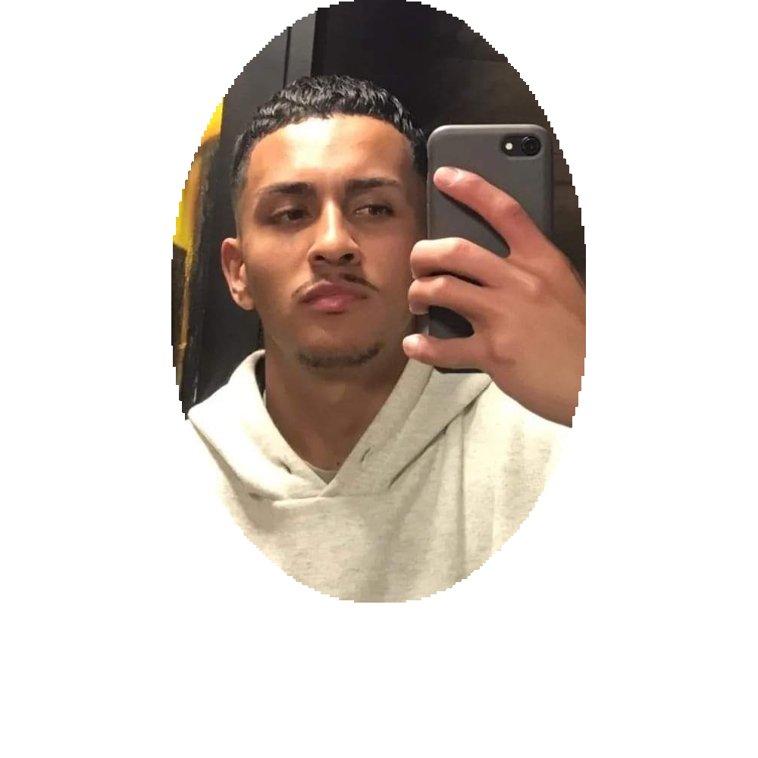
NOSSO TIME
Arthur Berrios
Augusto Félix
Raphael Oliveira
Rodrigo Cotrin
Théo Littig
Victor Augusto
Programador Web
Responsável pela documentação e Design
Programador Desktop
Design
Programador Mobile
Programador SQL
Programador Web

Slide 4
NOSSA EMPRESA
A Ortech é uma empresa capacitada e especializada em desenvolvimento de aplicações sob medida, comprometida em oferecer soluções inovadoras e de alta qualidade aos seus clientes.

Slide 5

MOCKUP WEB ORTECH
Página Inicial

Slide 6

MOCKUP WEB ORTECH
Sobre nós

Slide 7
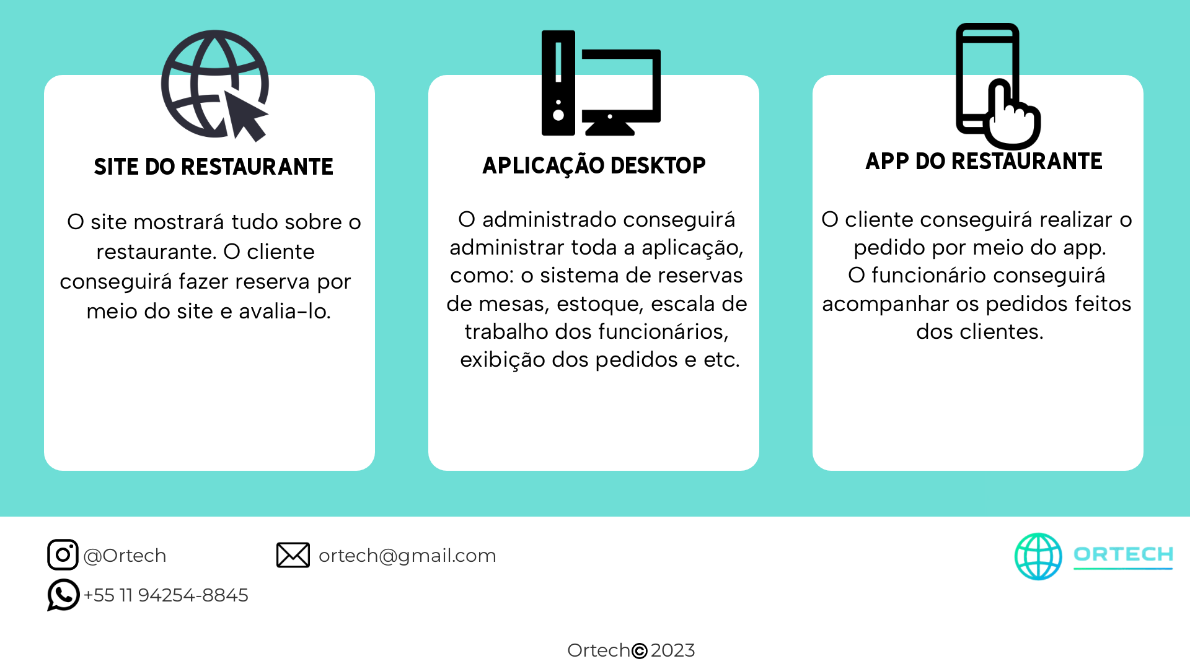
MOCKUP WEB ORTECH
Recursos

Slide 8
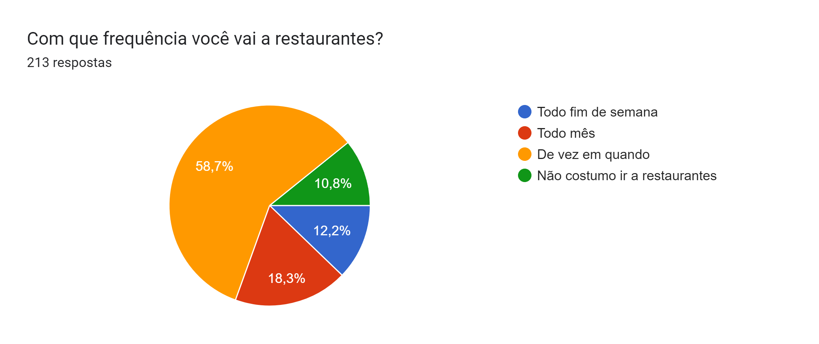
PESQUISA DE CAMPO

Slide 9
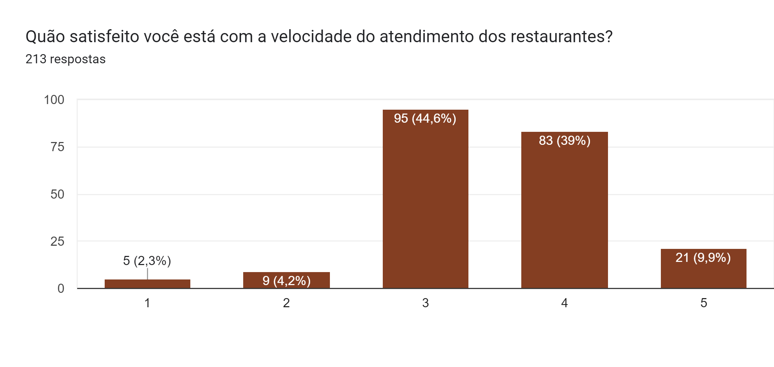
PESQUISA DE CAMPO

Slide 10
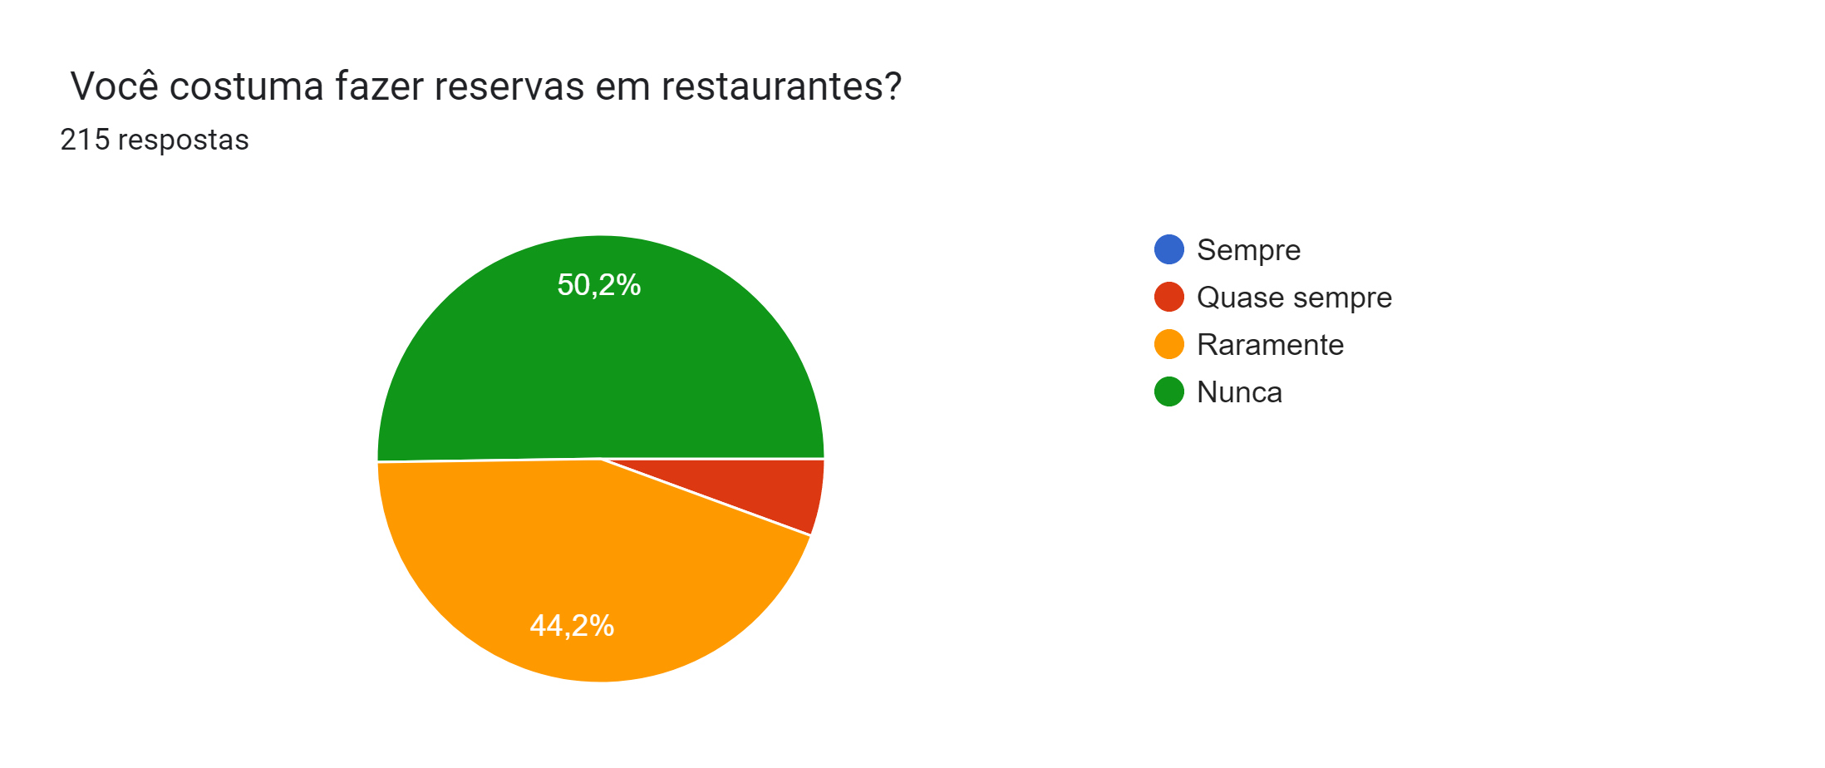
PESQUISA DE CAMPO
5,6%

Slide 11
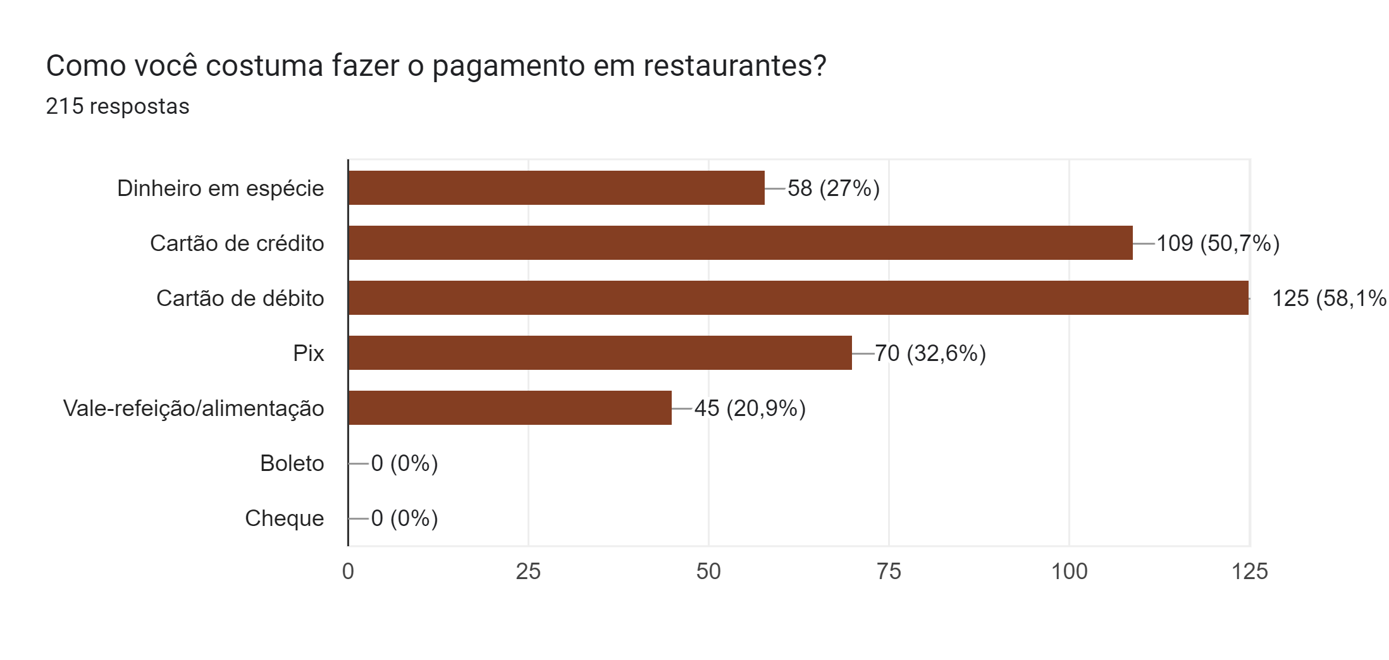
PESQUISA DE CAMPO
5,6%

Slide 12
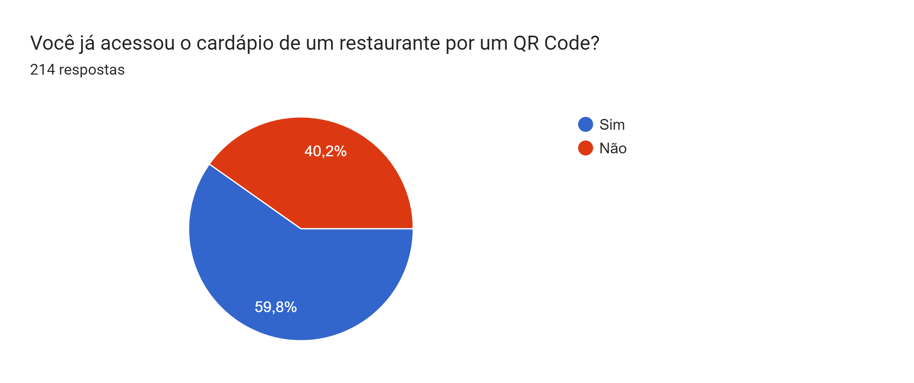
PESQUISA DE CAMPO
5,6%

Slide 13
PESQUISA DE CAMPO
Problemas ao fazer um pedido?
Critérios para escolher um restaurante.
As principais reclamações foram a demora para ser atendido e a troca de pedidos.
A maioria das pessoas apontaram os seguintes quesitos: qualidade da comida, ambiente, localização, limpeza e preço.
QR’s code podem facilitar o atendimento?
Sugestões para melhorar o gerenciamento de restaurantes.
A maioria das pessoas disse que sim, mas algumas falaram que não ter internet ou um celular pode gerar estresse ao fazer o pedido.
Algumas interessantes foram: melhor controle da demanda de pedidos, melhora no atendimento e cardápios digitais.

Slide 14
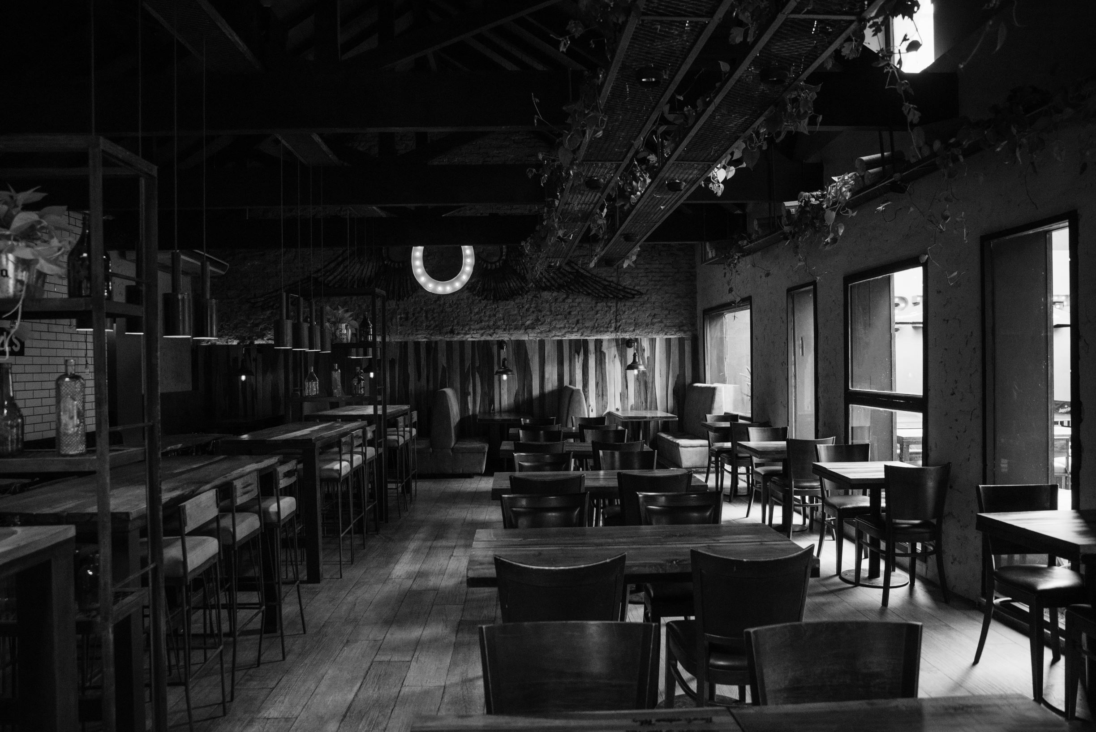
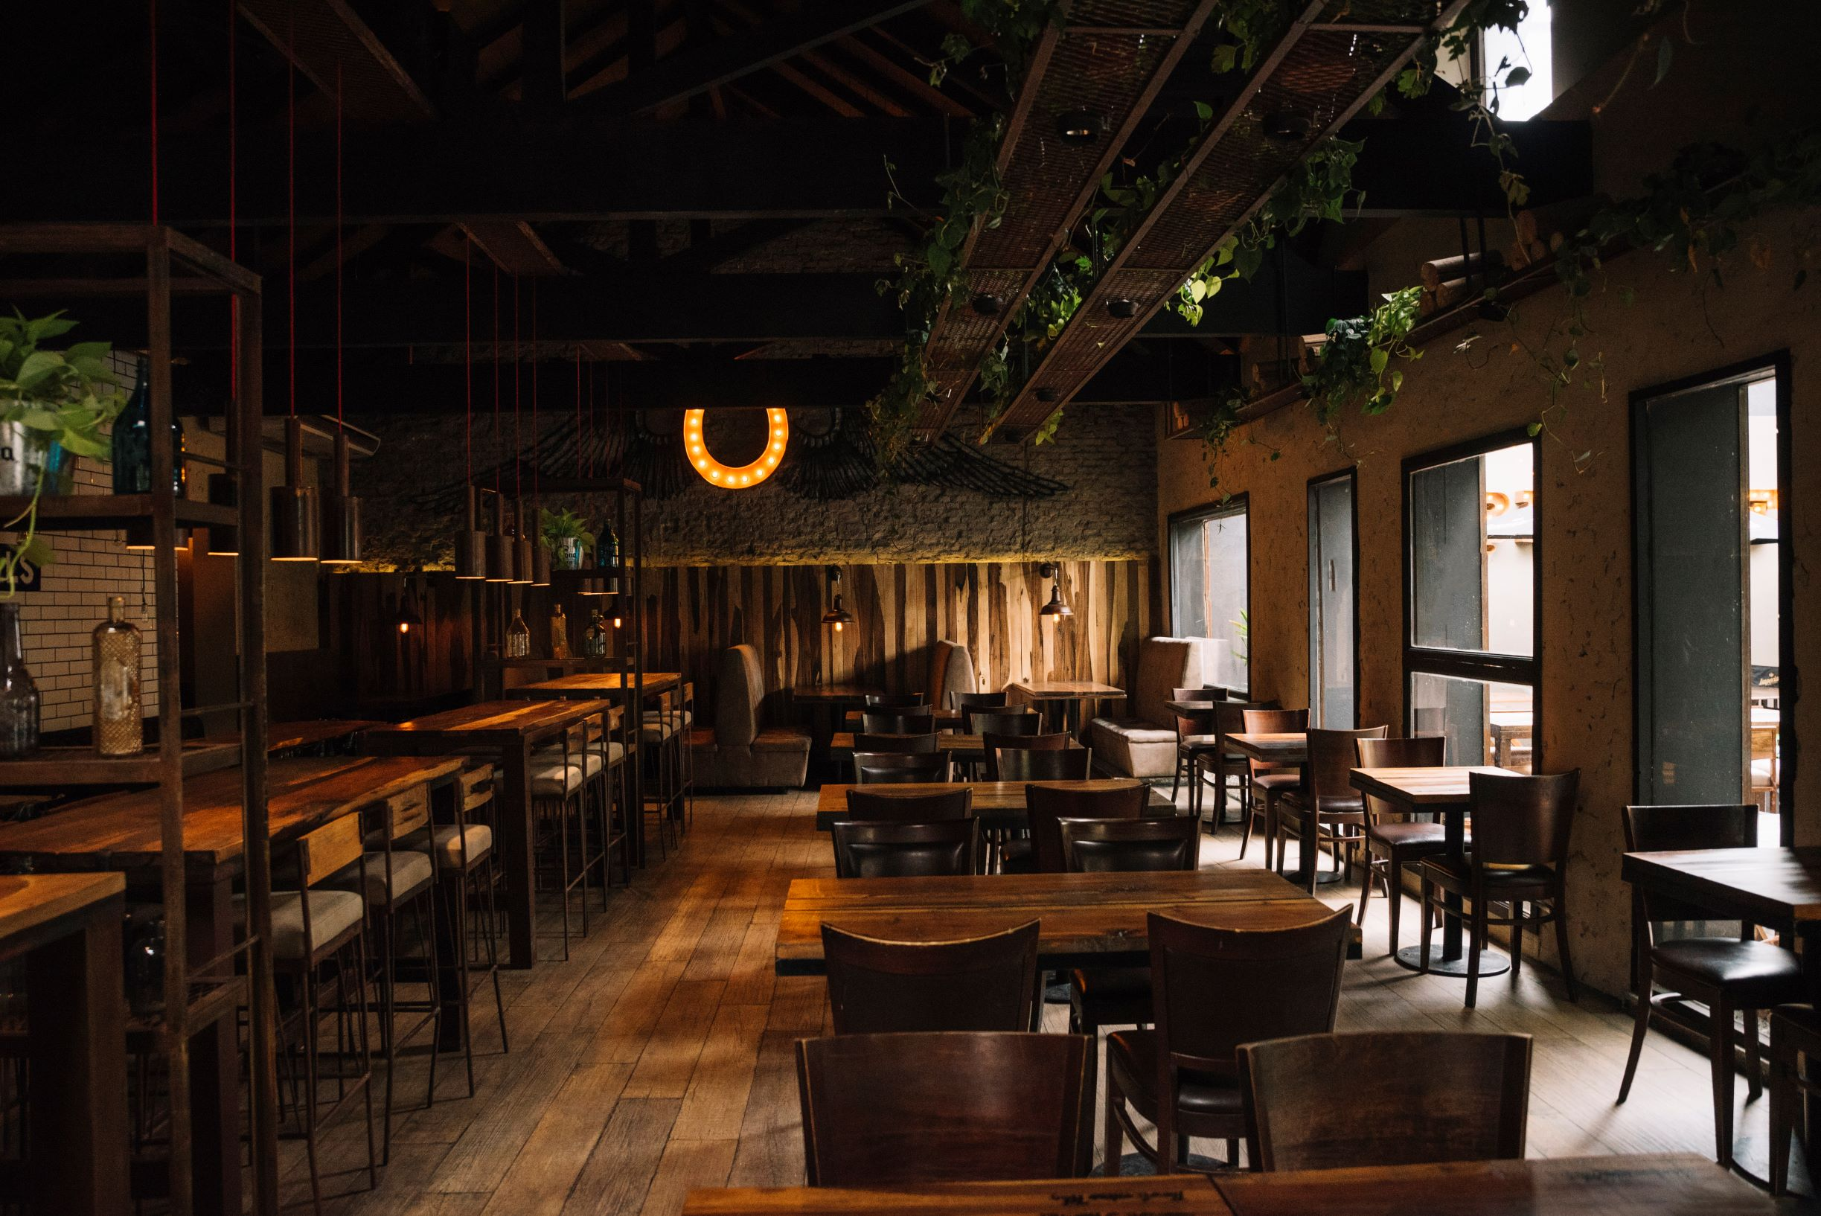

O MOCKUP
Um mockup serve para simular a aparência e o funcionamento de um produto ou projeto antes de sua implementação.

Slide 15
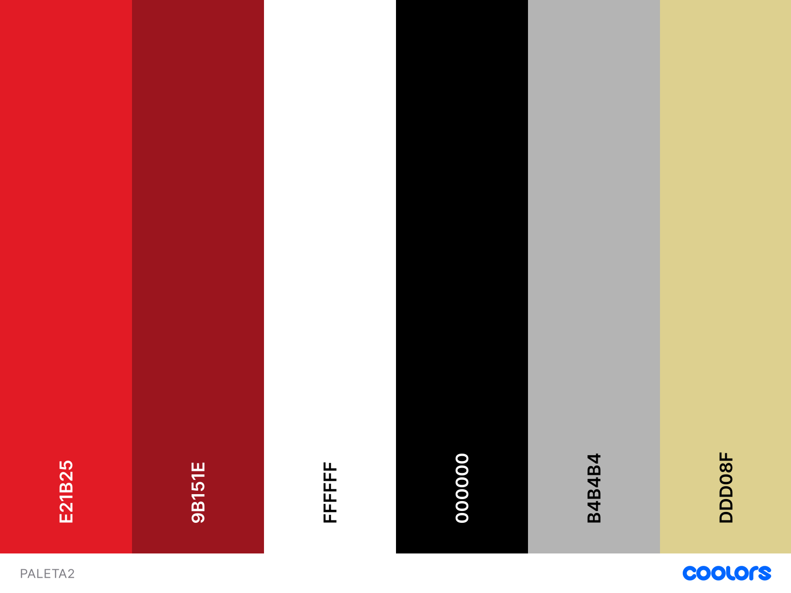
PALETA DE CORES

Slide 16
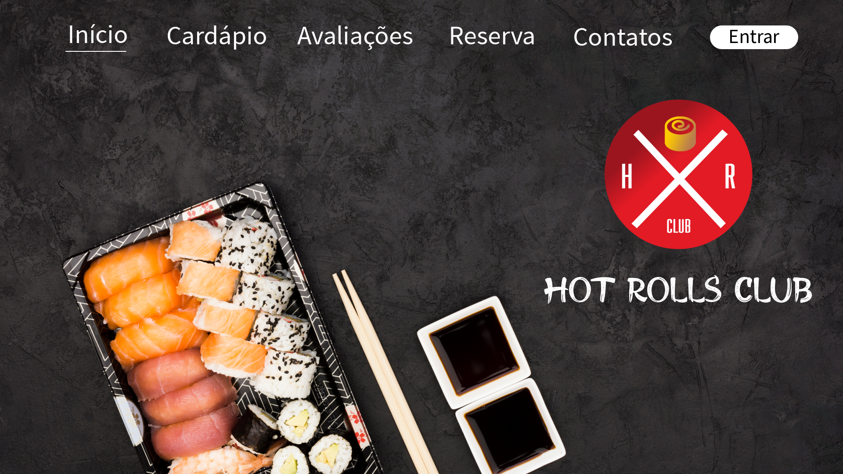
MOCKUP WEB HOT ROLLS CLUB
Tela Inicial

Slide 17
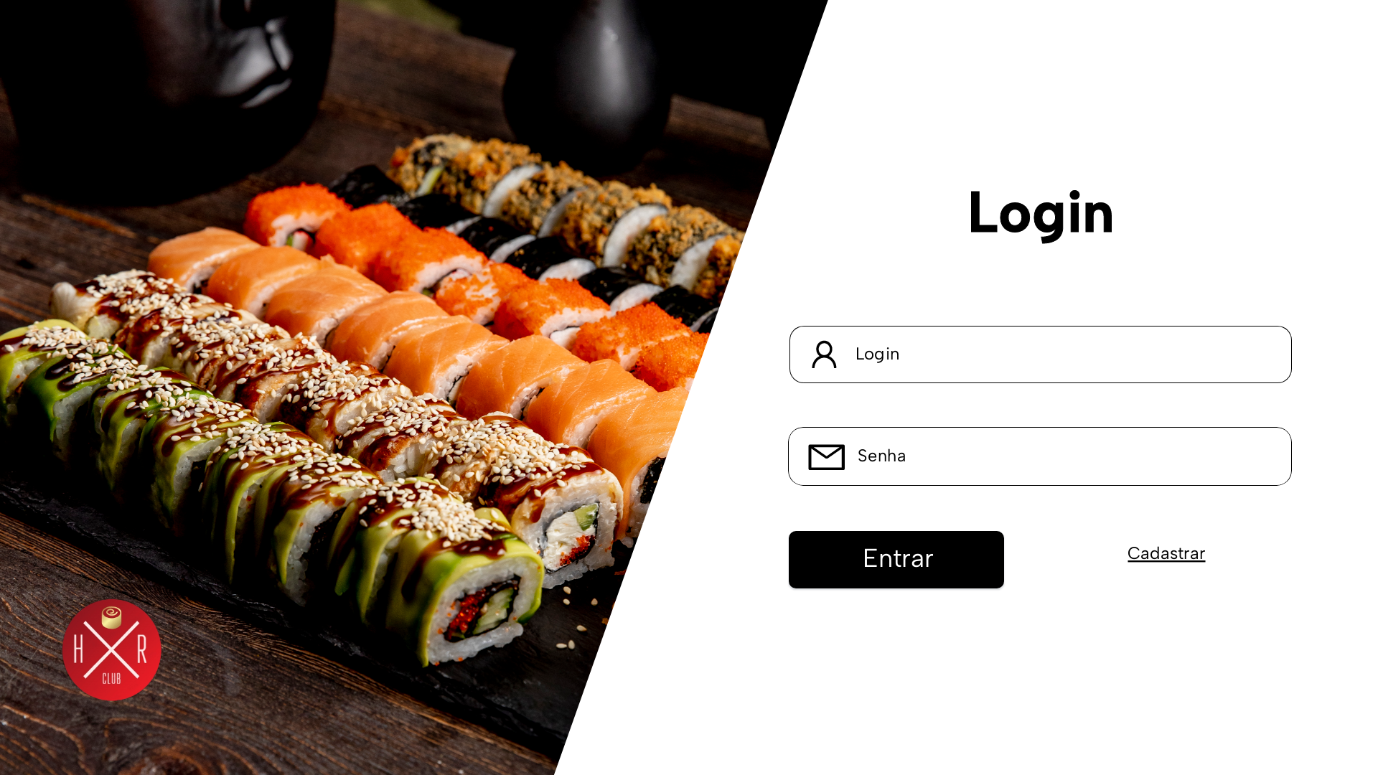
MOCKUP WEB HOT ROLLS CLUB
Tela de Login

Slide 18

MOCKUP WEB HOT ROLLS CLUB
Sobre nós

Slide 19

MOCKUP WEB HOT ROLLS CLUB
Avaliações

Slide 20
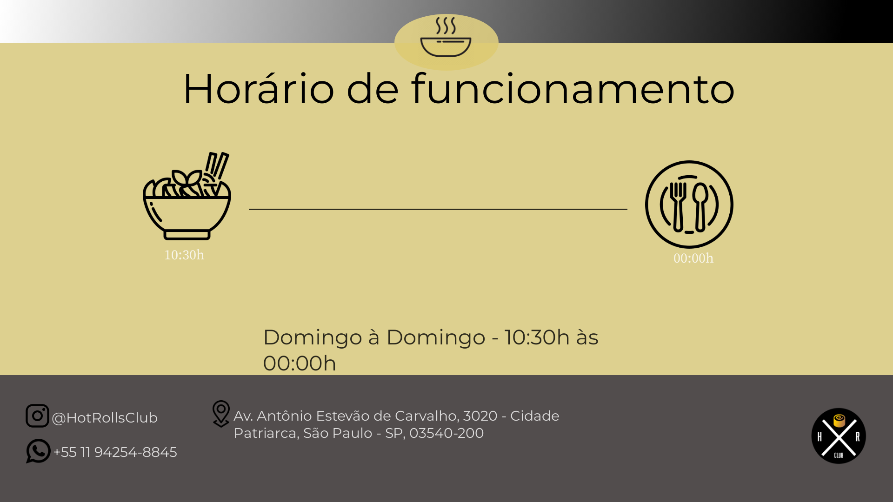
MOCKUP WEB HOT ROLLS CLUB
Atendimento e Rodapé

Slide 21
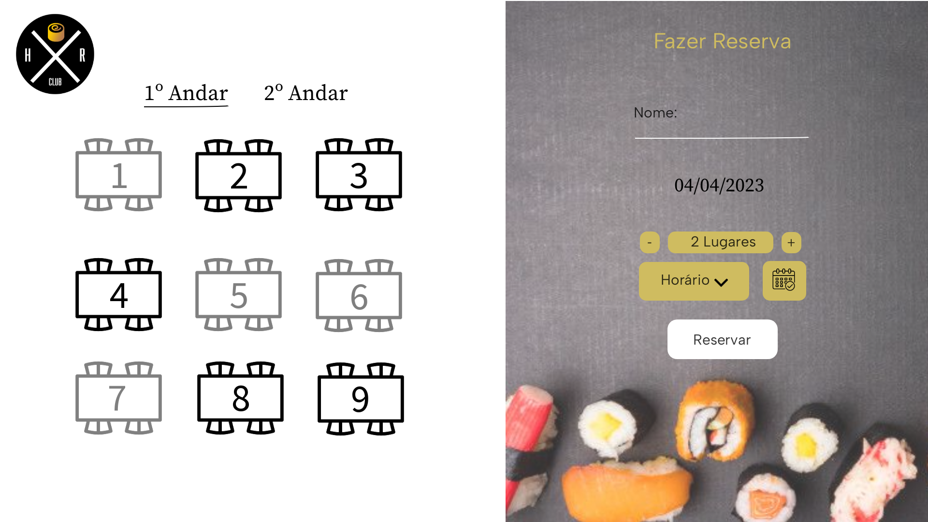
MOCKUP WEB HOT ROLLS CLUB
Reservas

Slide 22

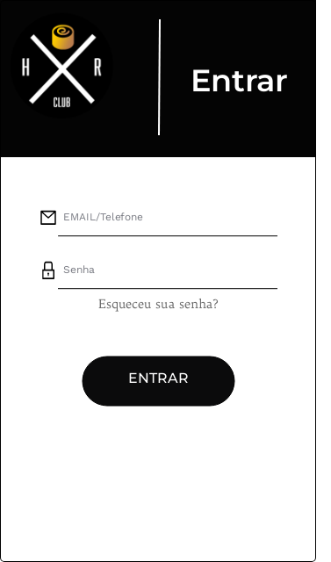
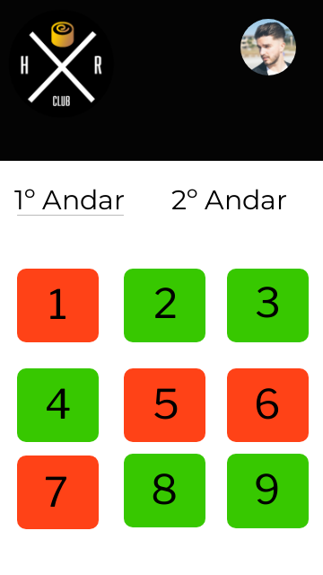
MOCKUP ANDROID FUNCIONÁRIO
Tela de Carregamento
Tela de Login
Tela de Mesa

Slide 23


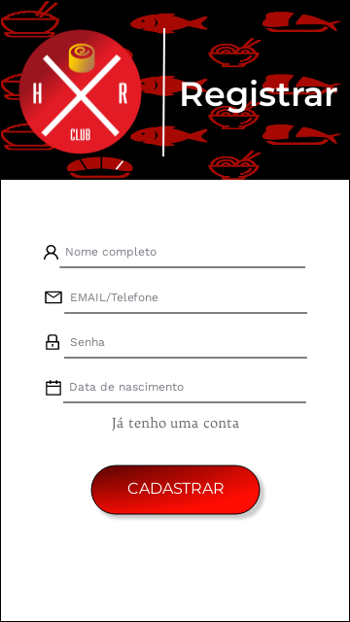
MOCKUP ANDROID CLIENTE
Tela de Carregamento
Tela de Apresentação
Tela de Cadastro

Slide 24
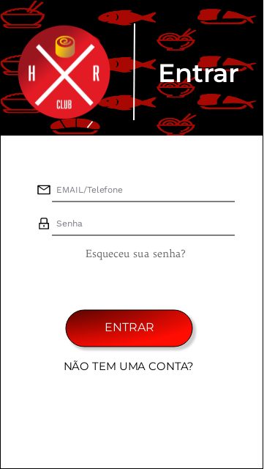
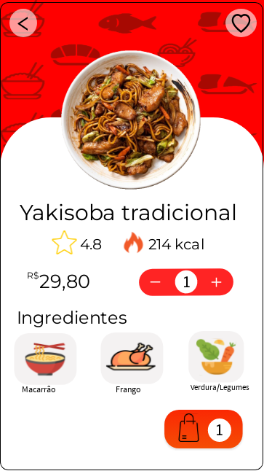
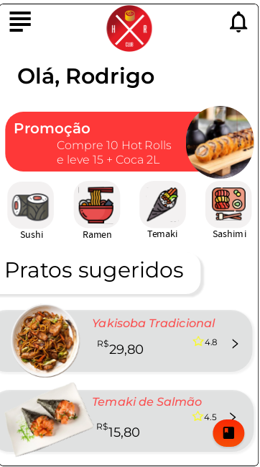
MOCKUP ANDROID CLIENTE
Tela de Login
Tela Inicial
Tela Prato

Slide 25

MOCKUP DESKTOP PEDIDOS
Página de Carregamento

Slide 26
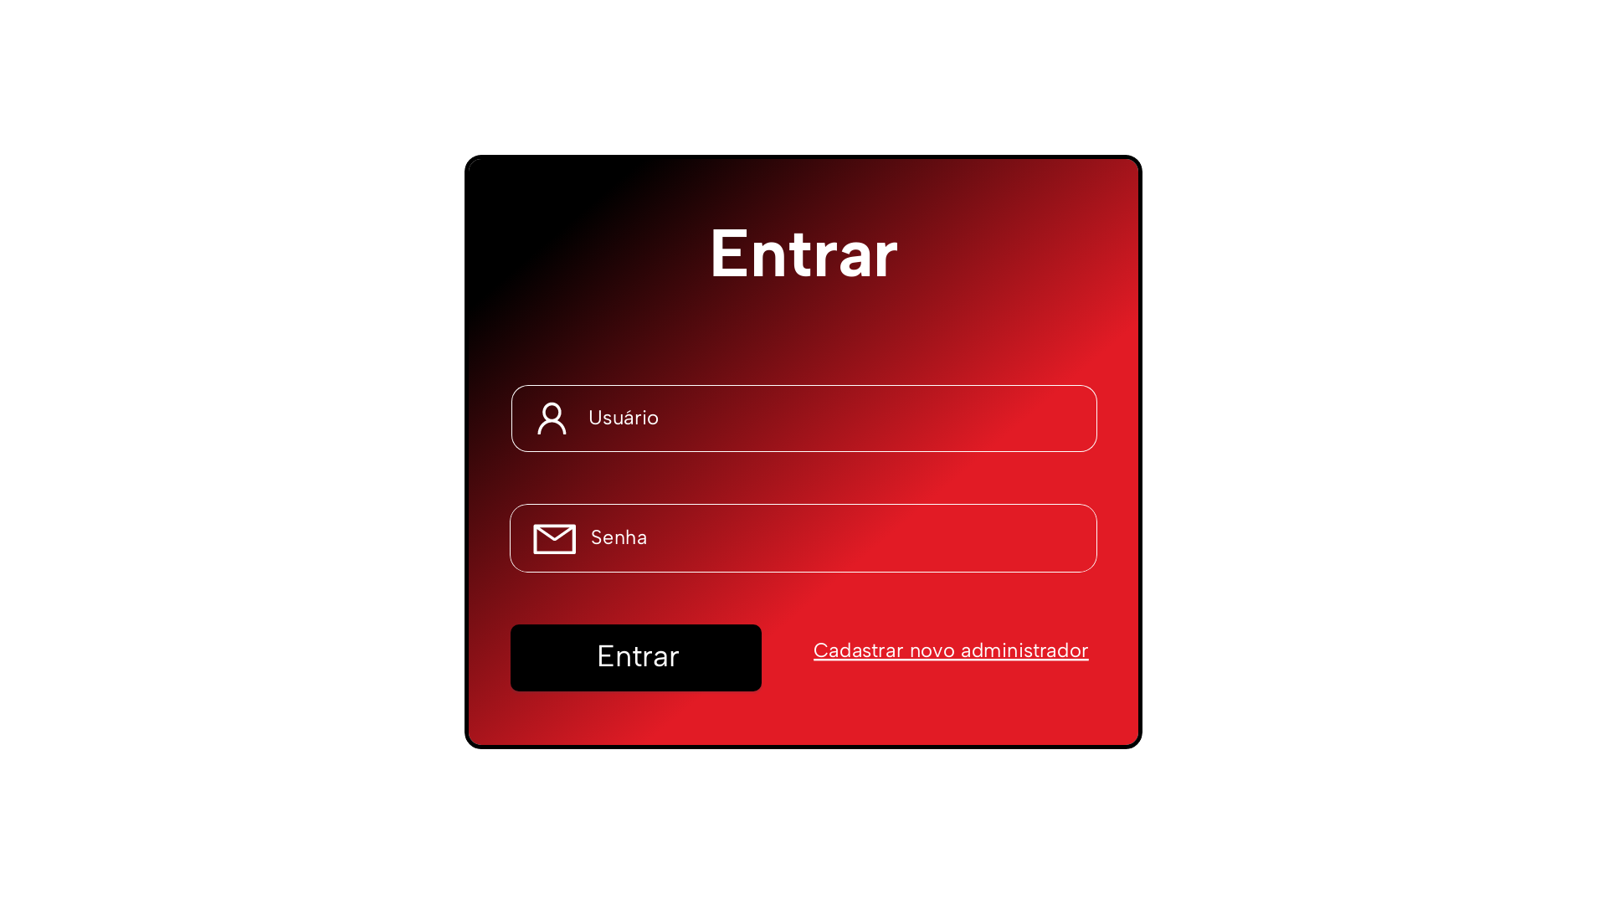
MOCKUP DESKTOP PEDIDOS
Página de Login

Slide 27
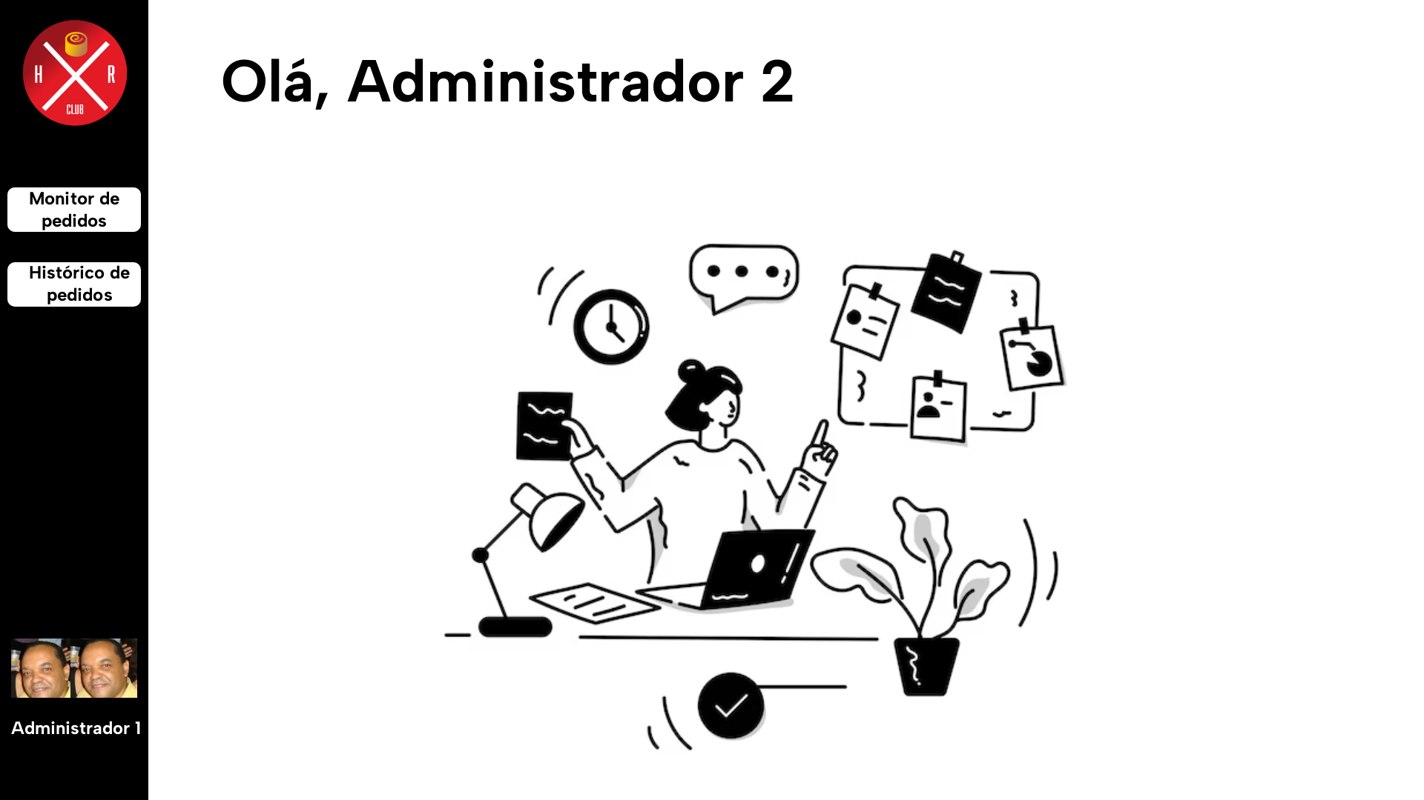
MOCKUP DESKTOP PEDIDOS
Tela Inicial

Slide 28
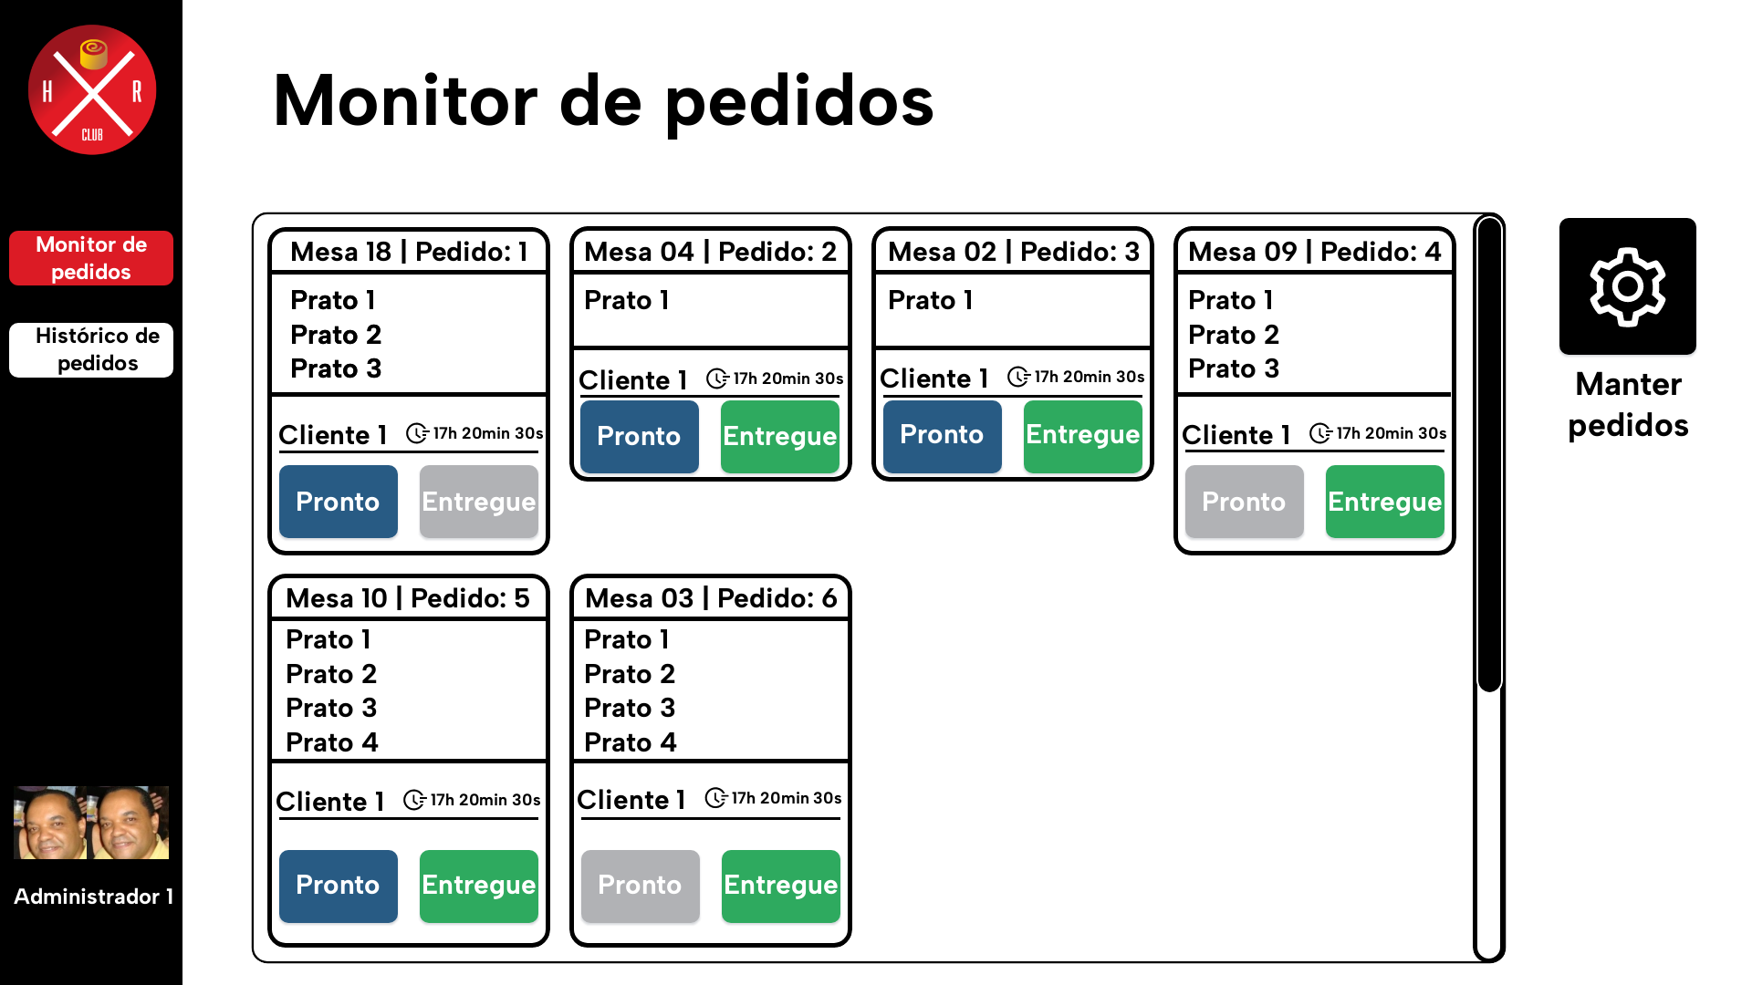
MOCKUP DESKTOP PEDIDOS
Monitor de Pedidos

Slide 29
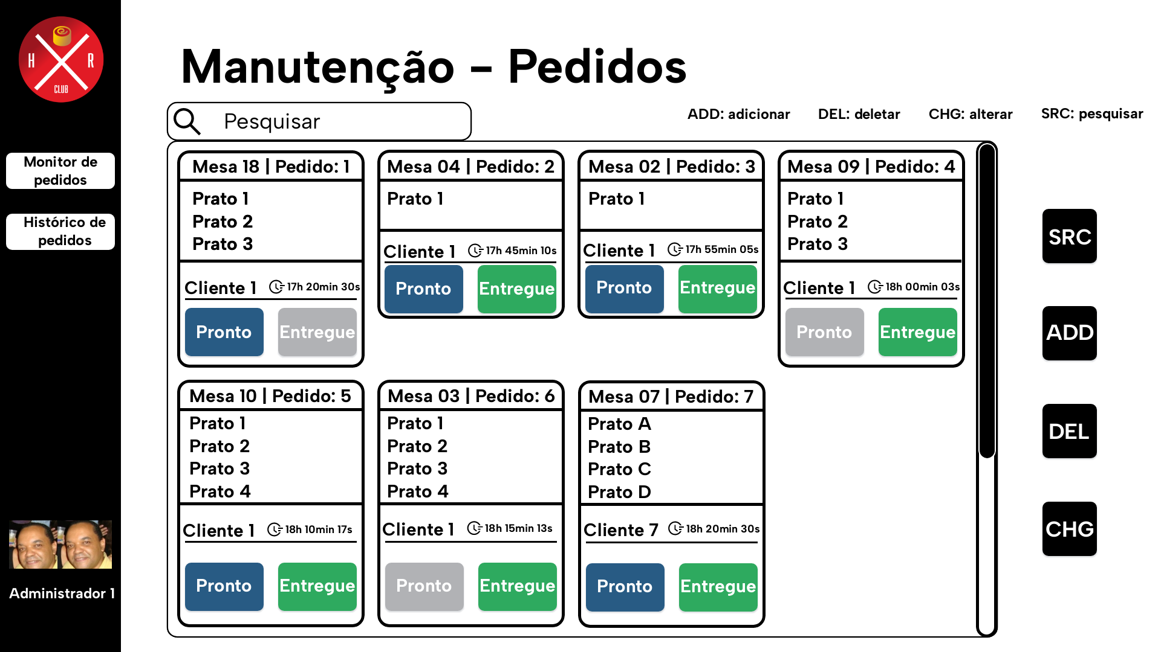
MOCKUP DESKTOP PEDIDOS
Manutenção de Pedidos

Slide 30
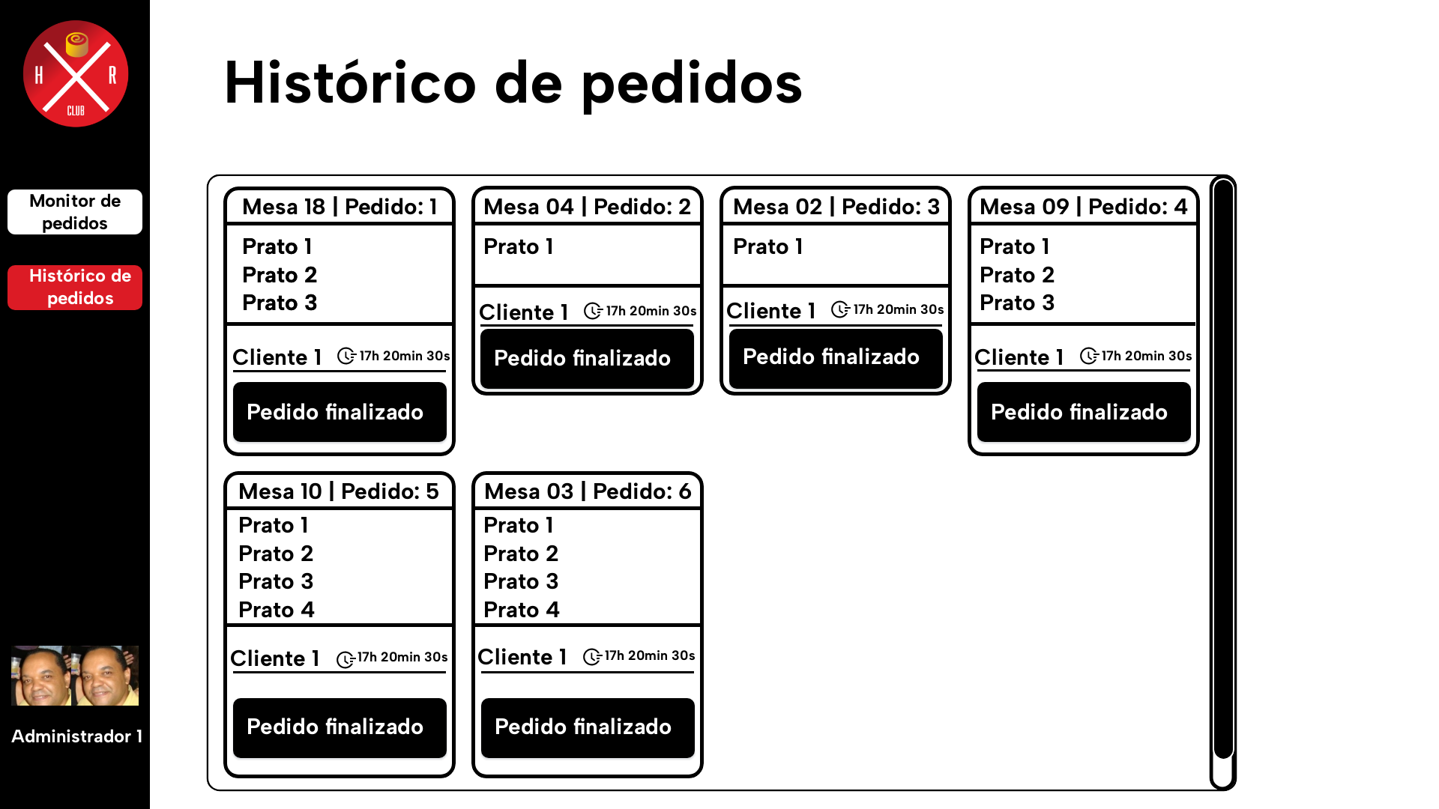
MOCKUP DESKTOP PEDIDOS
Histórico de Pedidos

Slide 31

MOCKUP DESKTOP GERAL
Tela de Carregamento

Slide 32
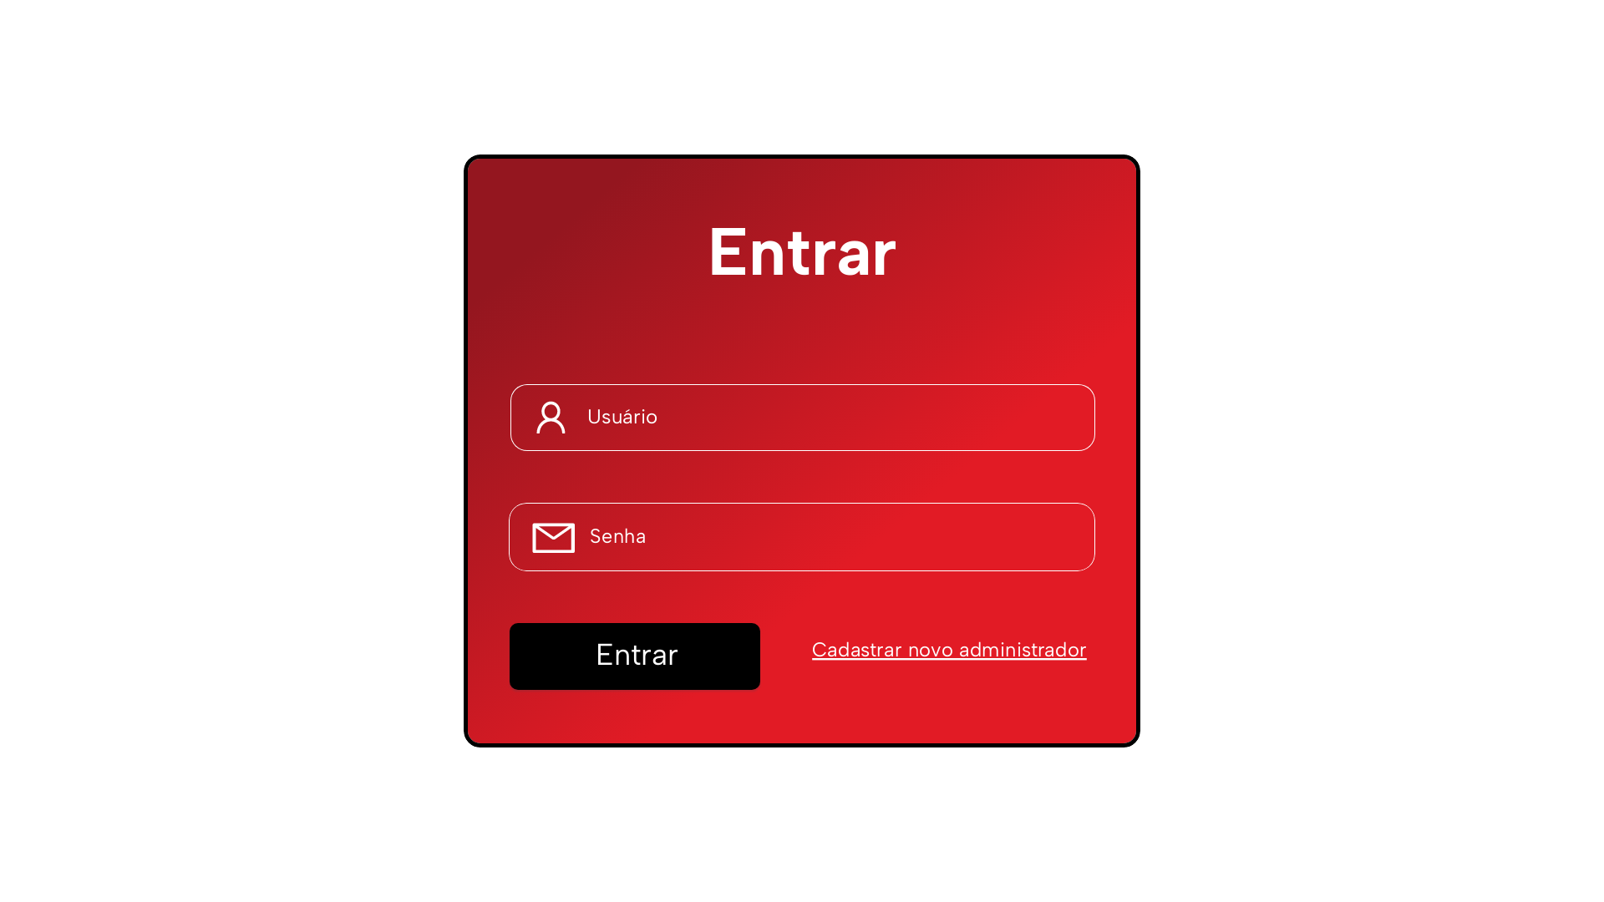
MOCKUP DESKTOP GERAL
Tela de Login

Slide 33
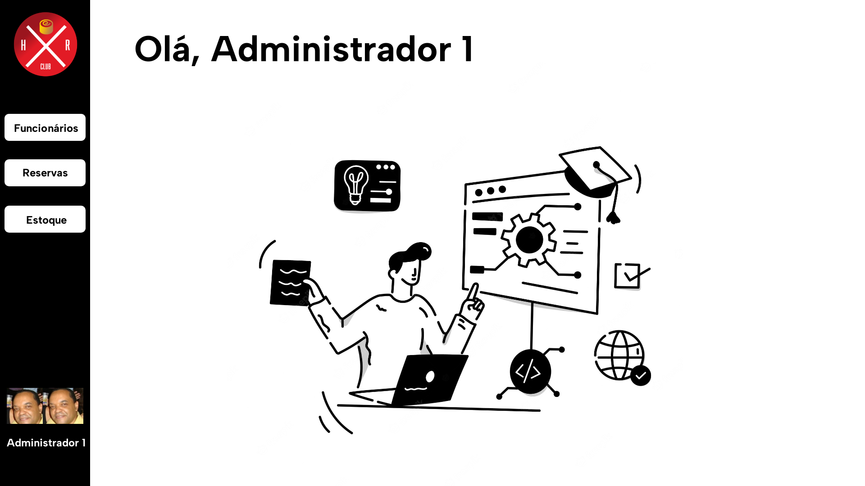
MOCKUP DESKTOP GERAL
Tela Inicial

Slide 34
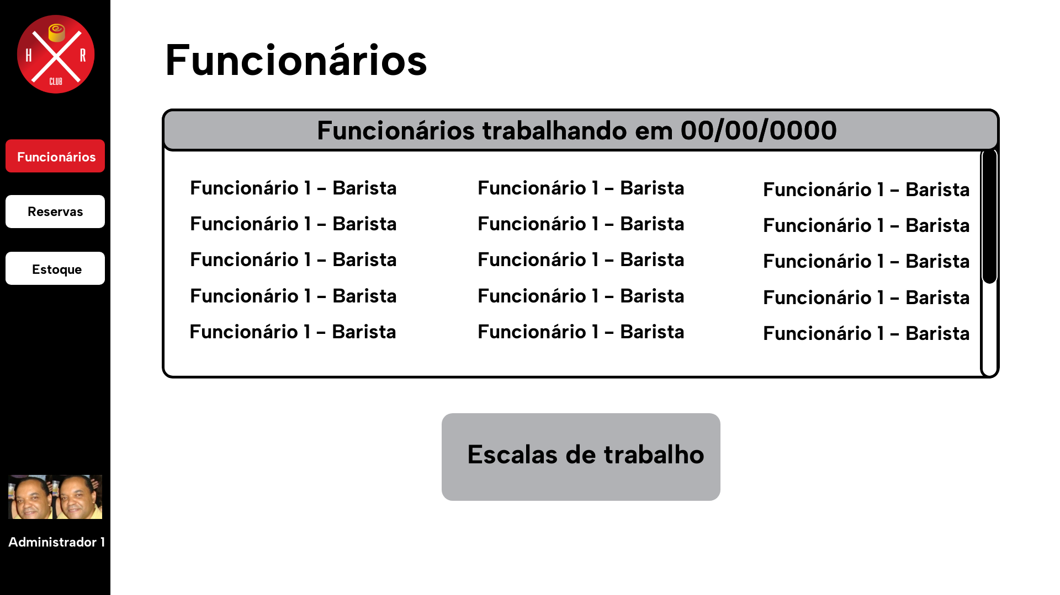
MOCKUP DESKTOP GERAL
Gerenciamento de Funcionários

Slide 35
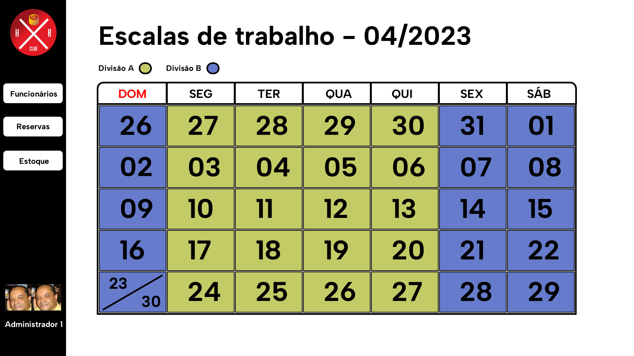
MOCKUP DESKTOP GERAL
Escalas de Trabalho

Slide 36
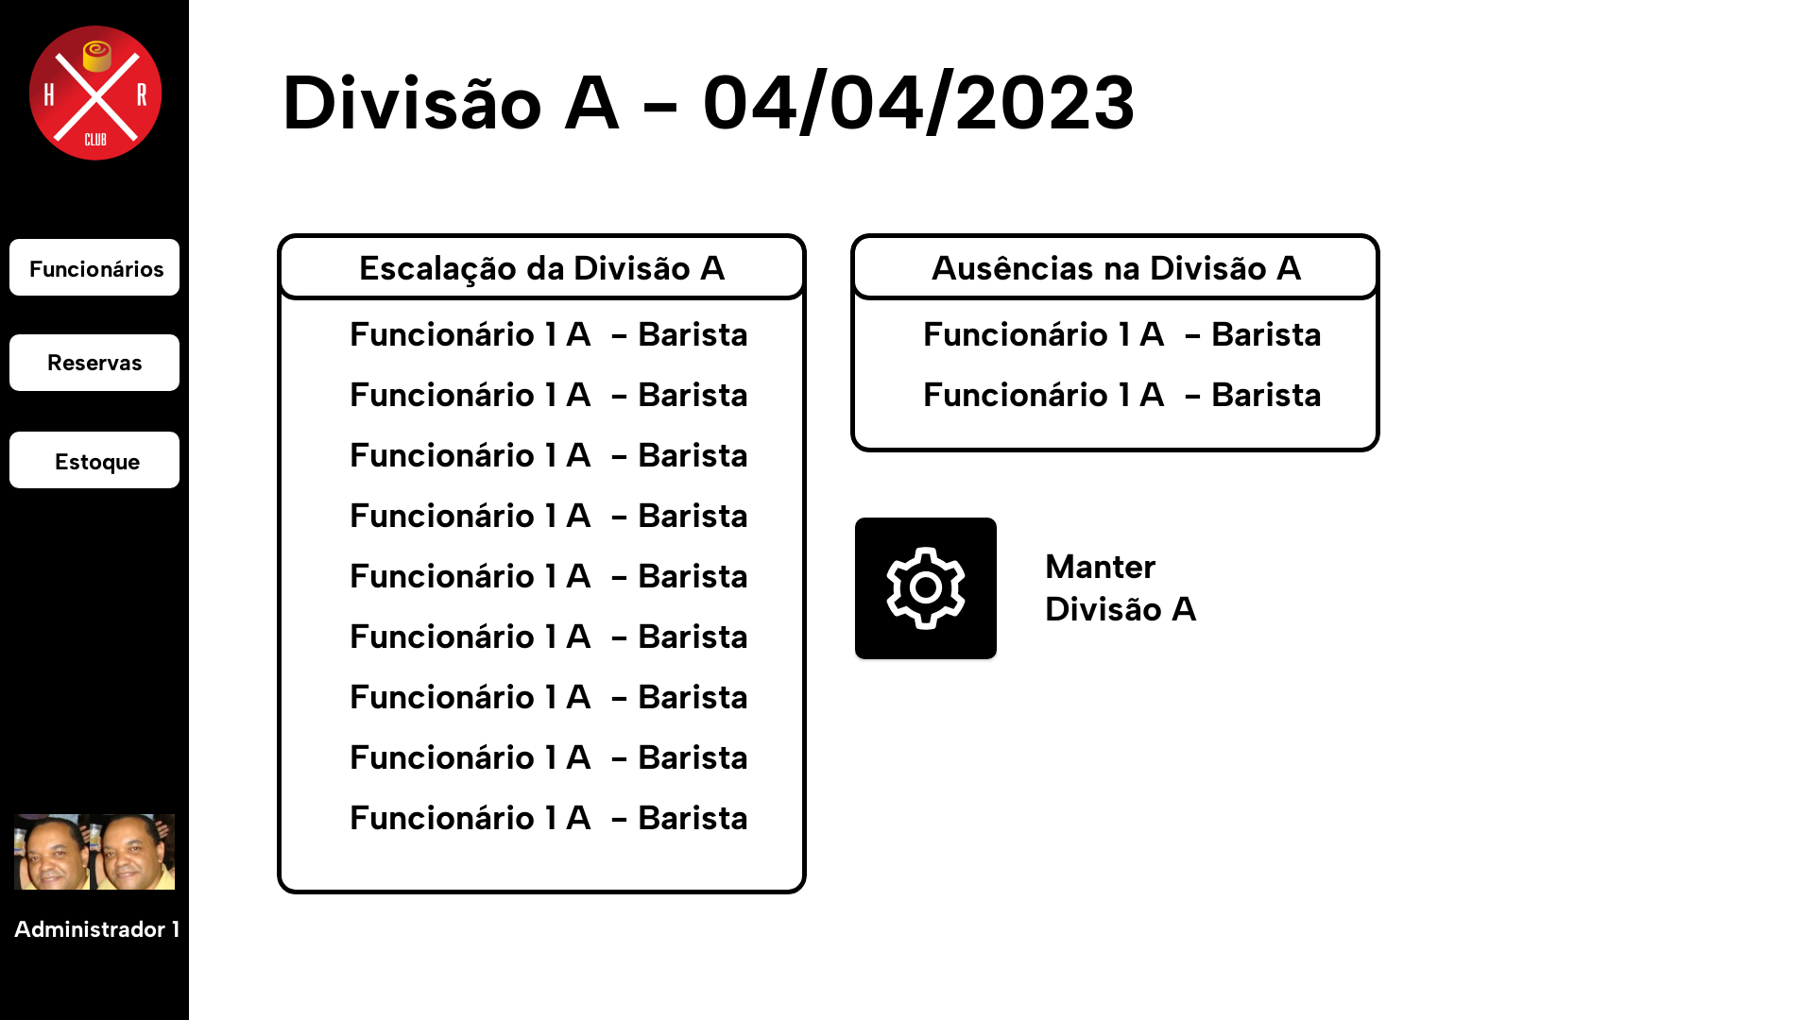
MOCKUP DESKTOP GERAL
Divisão A

Slide 37
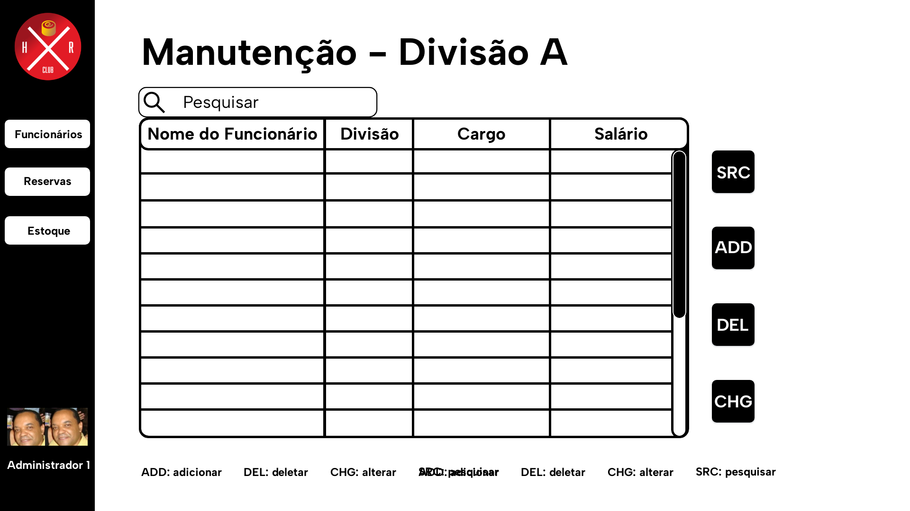
MOCKUP DESKTOP GERAL
Manutenção da Divisão A

Slide 38
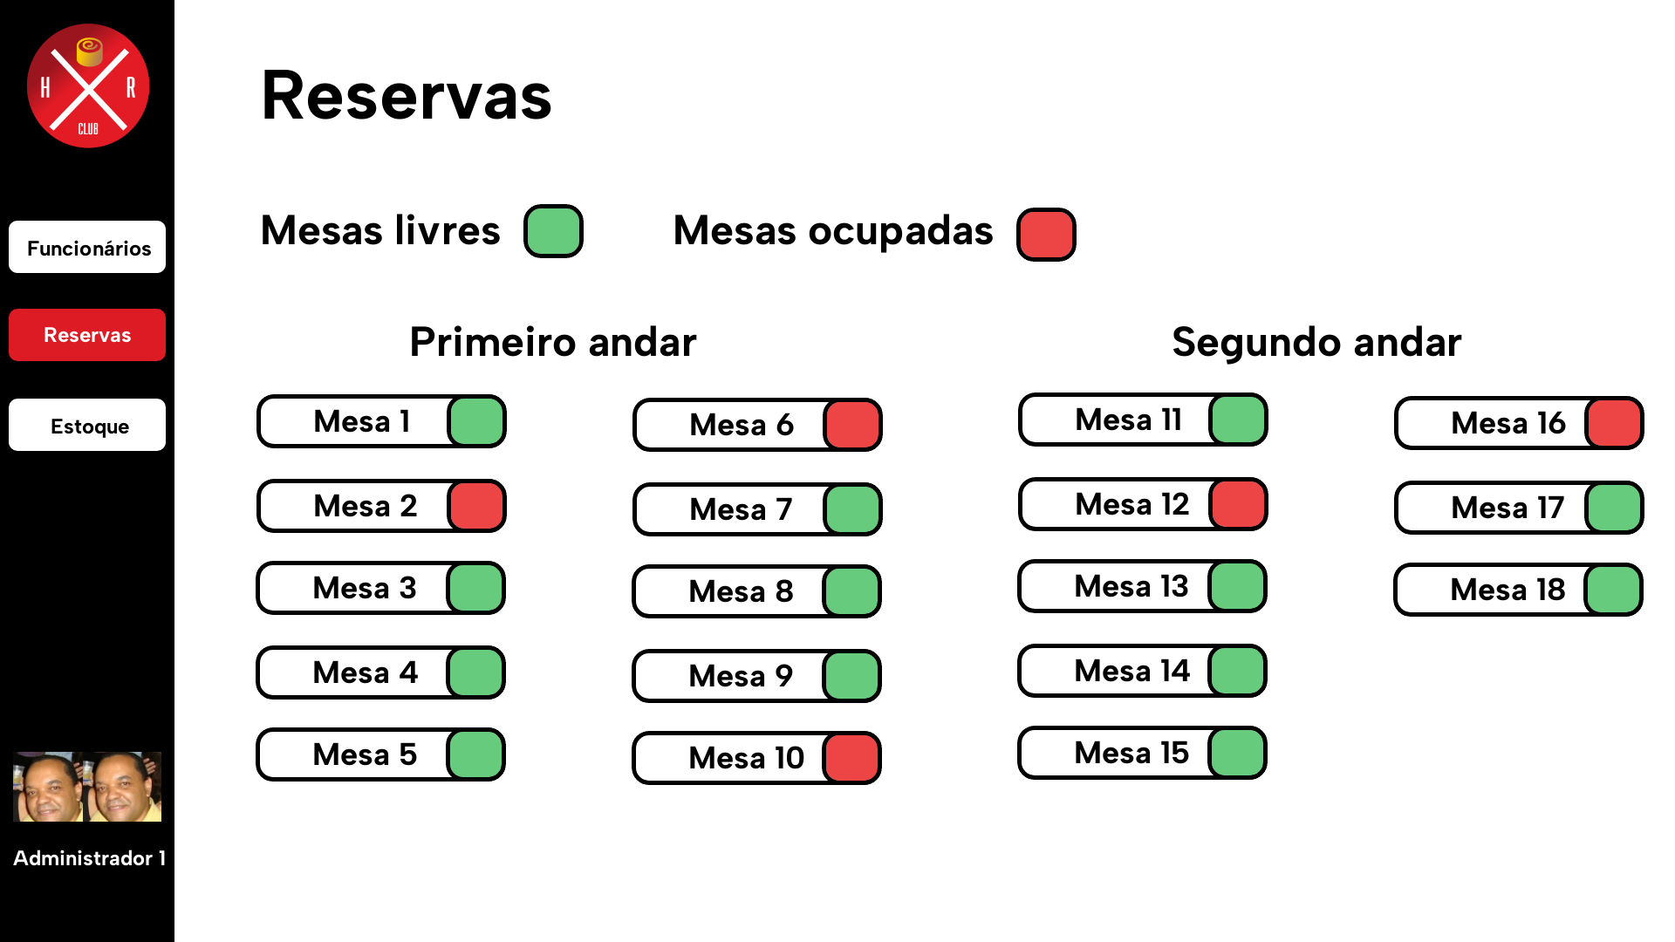
MOCKUP DESKTOP GERAL
Gerenciamento de Reservas

Slide 39
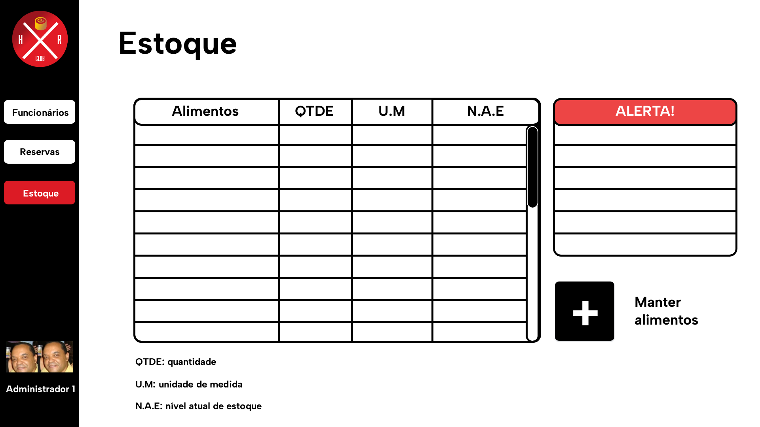
MOCKUP DESKTOP GERAL
Gerenciamento de Estoque

Slide 40
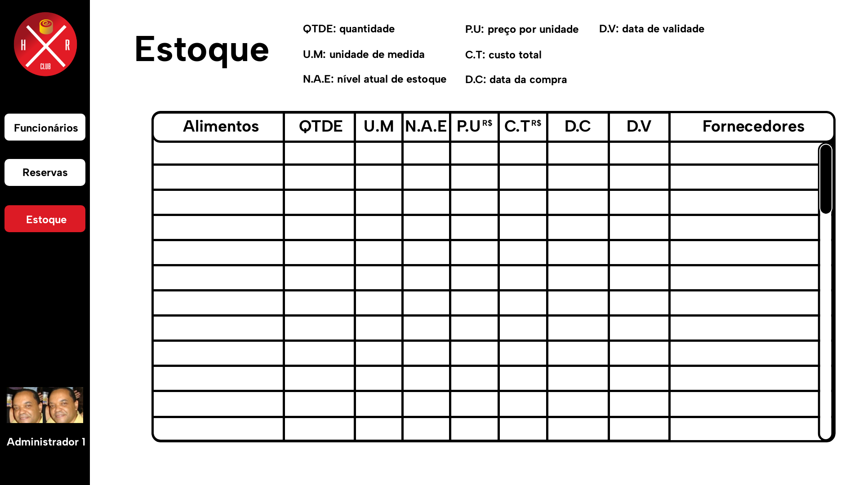
MOCKUP DESKTOP GERAL
Extensão de Estoque

Slide 41
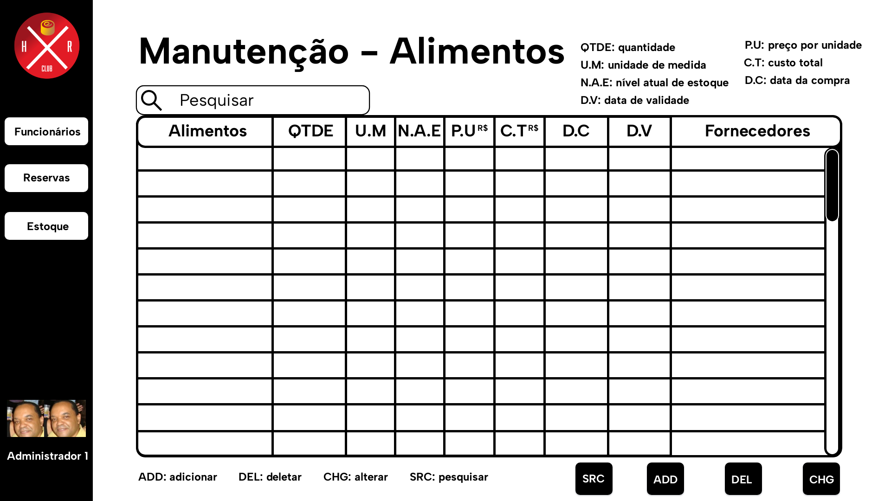
MOCKUP DESKTOP GERAL
Manutenção de Alimentos

Slide 42

OBRIGADO!
Alguma pergunta?
ortech__
Please keep this slide for attribution

